Slide 1
A Biologia – Ciência da Vida Estuda os Seres Vivos

Slide 2
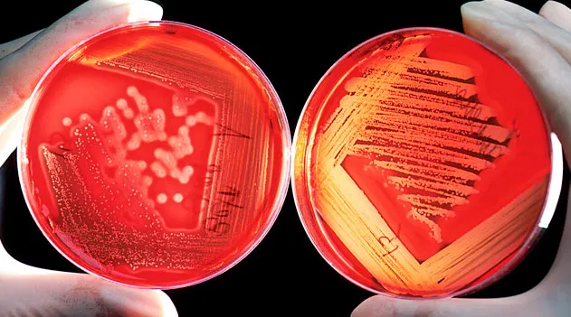
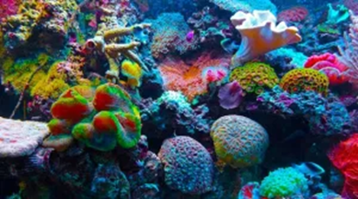
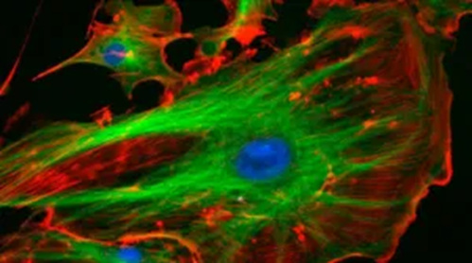
Principais Ramos da Biologia:
Bacteriologia- estudo das bactérias.
Biologia Marinha - estudo dos organismos que vivem em ecossistemas de água salgada e das relações entre eles e com o ambiente.
Biologia Molecular - estudo da Biologia em nível molecular, com especial foco no estudo da estrutura e função do material genético e as proteínas.
Bacteriologia:
Meios de cultura de bactérias
Biologia Molecular:
Células endoteliais da artéria pulmonar bovina.
Biologia Marinha:
Recifes de corais

Slide 3
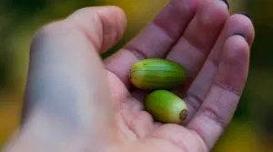
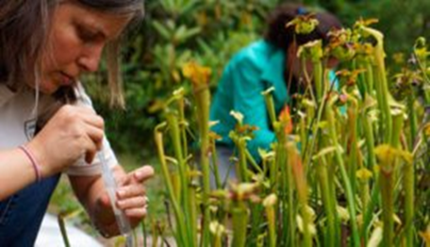
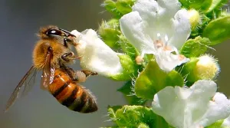
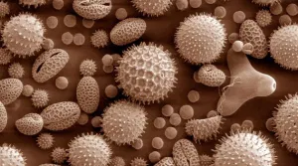
Biotecnologia - estudo da tecnologia baseada na Biologia.
Botânica - estudo das plantas.
Palinologia - parte da Botânica que estuda os grãos de pólen, esporos e outras estruturas com parede orgânica ácido-resistente.
Biotecnologistas manipulam material genético, modificam genes in vivo e in vitro, manipulando expressão gênica e gerando organismos geneticamente modificados.
Botânica:
Pesquisadores da Universidade de North Carolina em Asheville trabalhando para aprender mais sobre plantas carnívoras raras
Palinologia:
Abelha polinizadora em ação
Pólen observado no microscópio eletrônico

Slide 4
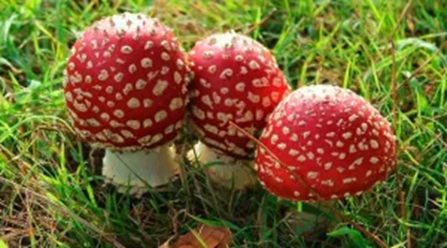
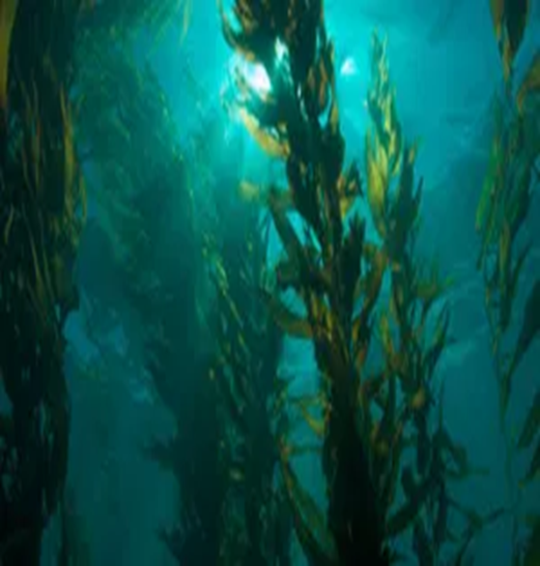
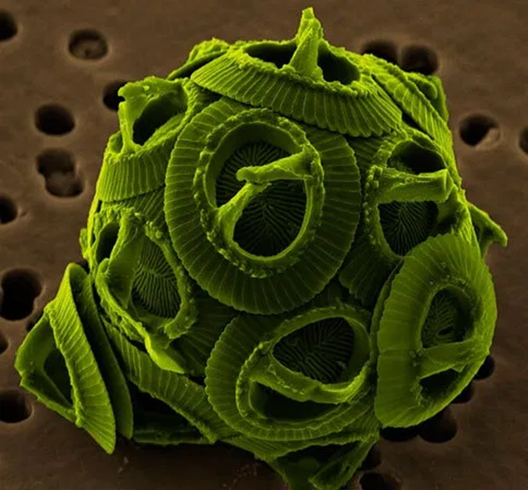
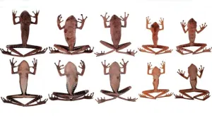
Micologia - ciência que estuda os fungos.
Ficologia - estudo científico das algas.
Sistemática - área do conhecimento biológico dedicada ao estudo da biodiversidade.
Micologia:
Amanita muscaria, é um fungo basidiomiceto natural de regiões com clima boreal ou temperado do hemisfério norte
Ficologia:
Micrografia eletrônica de varredura da alga unicelular Gephyrocapsa oceanica
Ficologia:
Laminariales, mais conhecido como kelp.
Sistemática:
Variação dorsal e ventral da coloração de espécimes preservados de sapos Hypsiboas maculateralis adultos.

Slide 5
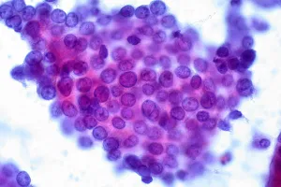
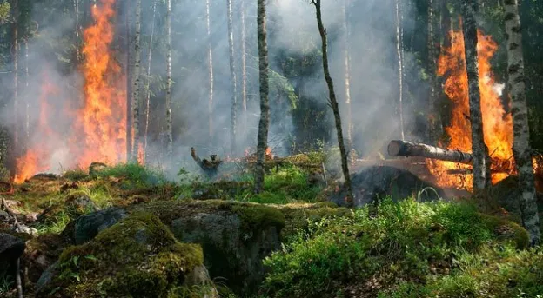
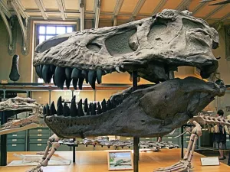
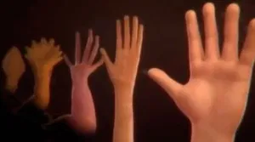
Biologia Celular (Citologia) - estudo da células.
Biologia Evolutiva - estudo da evolução das espécies.
Paleontologia - estuda a vida do passado da Terra e o seu desenvolvimento ao longo do tempo geológico.
Biologia da Conservação - área interdisciplinar com objetivo de proteger espécies, seus habitats e ecossistemas das excessivas taxas de extinção e de erosão das interações entre os seres vivos.
Citologia:
Carcinoma papilífero de tireoide
Biologia da Conservação:
Floresta em chamas, biodiversidade ameaçada
Biologia Evolutiva:
Evolução dos membros dos vertebrados
Paleontologia: Tyrannosaurus rex

Slide 6
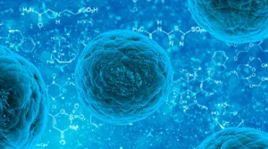
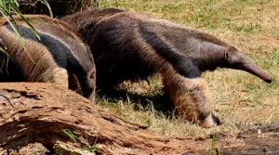
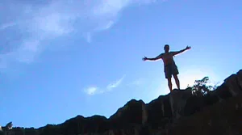
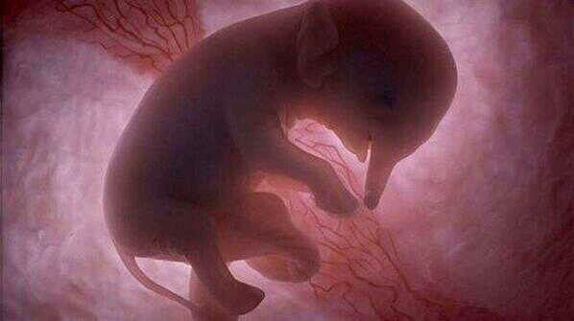
Bioética - estudo transdisciplinar entre Biologia, Medicina, Ética e Direito.
Embriologia - estuda o desenvolvimento embrionário dos organismos vivos.
Biologia Ambiental - área voltada para o estudo do Meio Ambiente.
Ecologia - estudo dos ecossistemas.
Bioética:
A polêmica das células troncos
Ecologia:
Tamanduá-bandeira (Myrmecophaga tridactyla) em seu habitat
Biologia Ambiental:
A educação ambiental deve ser prioridade
Embriologia
Desenvolvimento embrionário animal

Slide 7
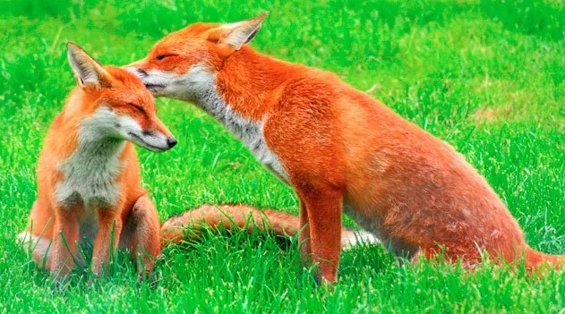
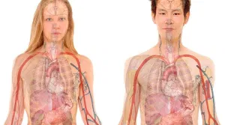
Etologia - estudo do comportamento dos animais.
Fisiologia - estudos das funções físicas, bioquímicas mecânicas dos animais e vegetais.
Etologia:
Raposa vermelha (Vulpes vulpes)
Fisiologia:
A Incrível Máquina Humana

Slide 8
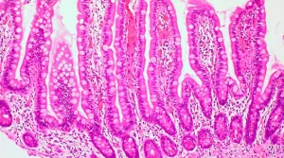
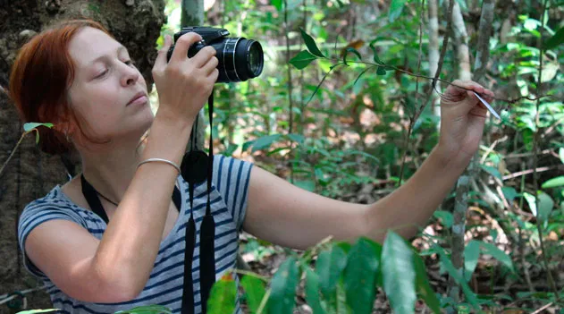
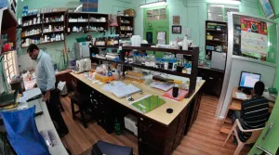
Outras áreas importantes:
Imunologia - estudo do sistema imunológico.
Taxonomia - estudo que ordena e classifica os seres vivos.
Histologia - estudos dos tecidos biológicos.
Histologia:
Tecido da mucosa intestina
Taxonomista é responsável por definir os grupos de organismos biológicos com base em características comuns.
Imunologia:
Immunology and Regenerative Medicine Research Laboratory – University of Calcutta

Slide 9
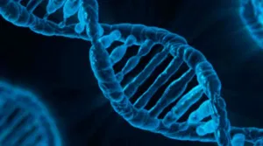
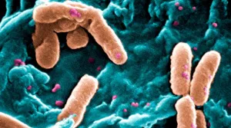
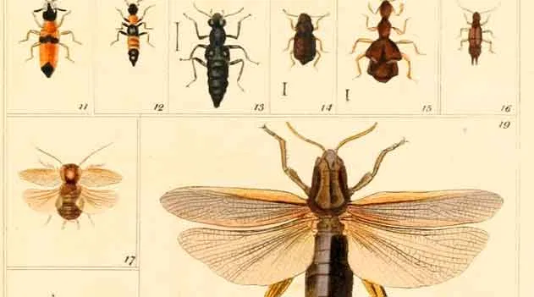
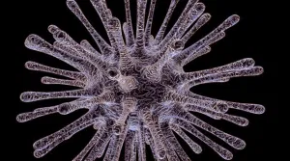
Microbiologia - estudo dos microrganismos.
Virologia - estudo dos vírus.
Zoologia - estudo dos animais vertebrados e invertebrados.
Genética - estudo dos genes e da hereditariedade.
Essas são algumas das principais áreas biológicas. Todavia, existem muitos outros campos e subcampos na biologia.
Genética:
Análise de DNA
Microbiologia: Pseudomonas aeruginosa
Zoologia:
Classificação de insetos
Virologia:
Representação gráfica de um vírus

Slide 10
Para ilustrar...
Cientistas finalmente descobriram a verdade sobre a Ilha de Páscoa
https://www.youtube.com/watch?v=cl2dKYmOtOw&feature=emb_rel_pause
Descoberta Arqueológia - Civilização encontrada existe a mais tempo do que o registrado
https://www.youtube.com/watch?v=hp7p0LnGnVU
Evolução do Tamanho
https://www.youtube.com/watch?v=qWJb-ostBuc&feature=emb_imp_woyt

